Slide 1
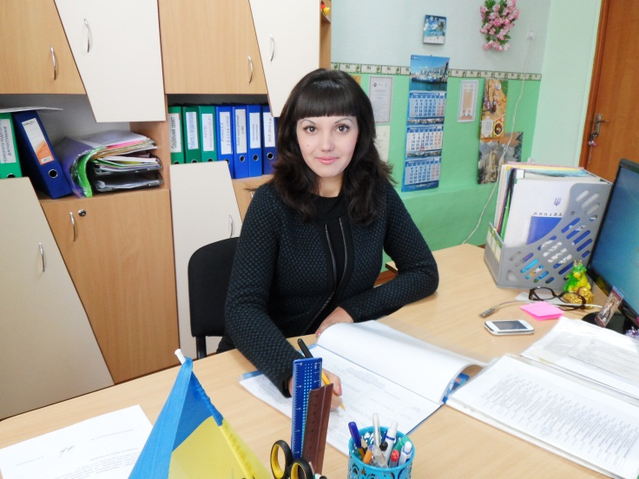
Миколаївська загальноосвітня школа-інтернат І-ІІІ ступенів № 3
Миколаївської обласної ради
Формування соціальної компетентності вихованців в умовах інтернатного закладу
Ковальчук Ольга Василівна

Slide 2
Загальні відомості:
Ковальчук Ольга Василівна, народилась 15 квітня 1988 року
Освіта:
2009 рік - закінчила Миколаївський політехнічний інститут за напрямом підготовки «Соціологія» та здобула кваліфікацію бакалавра соціології;
2010 рік – Чорноморський державний університет імені Петра Могили за спеціальністю «Соціальна робота» та здобула кваліфікацію «Спеціаліст з соціальної роботи»;
2012 рік – Миколаївський національний університет імені В.О.Сухомлинського за напрямом підготовки «Соціальна педагогіка» та здобула кваліфікацію бакалавра соціального педагога;
2014 рік – Миколаївський національний університет імені В.О.Сухомлинського за спеціальністю «Соціальна педагогіка» та здобула кваліфікацію «Викладач соціальної педагогіки» (магістр)

Slide 3
Педагогічний стаж :
Загальний – 5 років (соціального педагога – 4 роки)
З жовтня місяця 2012 року – вересень 2013 працювала вихователем у Миколаївській загальноосвітній школі-інтернат І-ІІІ ступенів № 3
З вересня 2012 року по сьогоднішній день працюю соціальним педагогом у Миколаївській загальноосвітній школі-інтернат І-ІІІ ступенів № 3
Кваліфікаційна категорія – соціальний педагог ІІ категорії

Slide 4
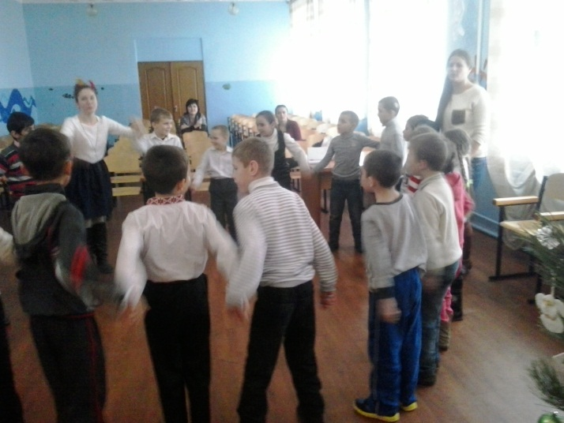
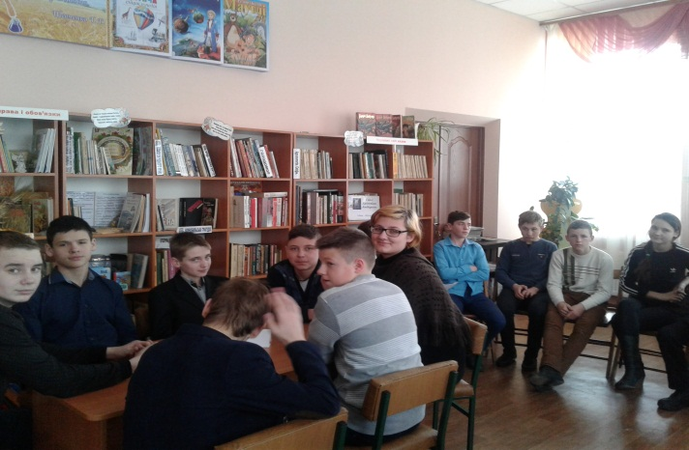
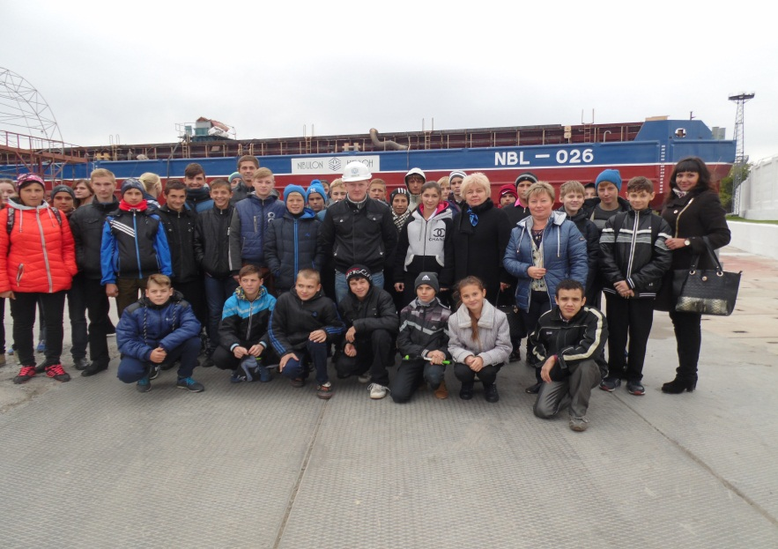
САМОАНАЛІЗ
ПРОФЕСІЙНОЇ ДІЯЛЬНОСТІ

Slide 5
Завдання:
виявити інтереси та потреби учнів, сприяти організації допомоги їм;
вжити заходів з соціального захисту, допомоги та підтримки учнів;
сприяти створенню комфортних психологічних умов для повноцінного розвитку дітей у межах їх вікових та індивідуальних можливостей;
допомогти підліткам у виборі майбутньої професії
організувати та проводити заходи з попередження негативних явищ в учнівському середовищі
формування конструктивної поведінки в конфліктних ситуаціях
координувати взаємодію вчителів, батьків (осіб, які їх замінюють), спеціалістів соціальних служб, представників правоохоронних органів для надання допомоги учням
Вважаю, що моїм головним завданням є розкрити особисті, індивідуальні здібності, створити сприятливе соціальне поле для кожного учня.

Slide 6
У своїй діяльності керуюся:
Конституцією України
Законом України “Про освіту ”
Положенням про психологічну службу в системі освіти України
Нормативними документами МОН України
Декларацією прав людини
Конвенцією ООН про права дитини
Чинним законодавством України
Етичним кодексом психолога

Slide 7
Напрямки діяльності:
Анкетування, опитування, вивчення житлово-побутових умов сім’ї,
соціальні паспорти класів та школи-інтернату
Діагностування
Прогнозування
Прогнозування результатів навчально-виховного процесу (позитивне, негативне)
Консультування
Надання індивідуальної та групової консультації всім учасникам навчально-виховного процесу
адміністративні подання, представлення інтересів дитини у різноманітних інстанціях (службі у справах неповнолітніх, поліції, суді, прокуратурі)
Захисний
учні: орієнтація на здоровий спосіб життя, профілактика правопорушень серед неповнолітніх, необхідність у навчанні, профілактика конфліктів
Батьки: відповідальність батьків (за навчання та виховання дітей, жорстоке поводження в сім’ї)
Профілактичний
соціально-педагогічний патронаж сімей та дітей пільгових категорій; проведення ділових ігор, практичних занять, практикумів спрямованих на соціальне і професійне визначення особистості та соціальну адаптацію
Соціально-перетворювальний
обробка та аналіз результатів анкетування, опитувань, під час навчання; організація індивідуальної та групової профілактичної, просвітницької та соціально-перетворювальної роботи, самоосвіта, оформлення документації
Організаційно-методичний

Slide 8
Ролі соціального педагога:
ПОМІЧНИК
ДРУГ
ПОРАДНИК
АДВОКАТ
Соціальний педагог
ПОСЕРЕДНИК
ГРОМАДСЬКИЙ
ДІЯЧ
ПСИХО-ТЕРАПЕВТ
ЕКСПЕРТ

Slide 9
Налагоджена тісна співпраця з:
ЦСПРД
ЦЕНТР ЗАЙНЯТОСТІ
ЦСССДМ
ПРОКУРАТУРА
Школа-інтернат
ЗАКЛАДИ ОСВІТИ
ВІДДІЛ ОПІКИ
СМП
МЕДИЧНІ УСТАНОВИ
ССД

Slide 10
Результативність профілактичної діяльності
Учні, які знаходяться на контролі
Вид обліку | 2012-2013 | 2013-2014 | 2014-2015 | 2015-2016
Шкільний внєгласний контроль | 9 | 6 | 4 | 3
СМП | - | - | - | -
Учні, які не відвідують навчальні заняття без поважних причин
2012-2013 | 2013-2014 | 2014-2015 | 2015-2016
9 | 2 | 2 | __

Slide 11
Результативність профілактичної діяльності
Аналіз стану злочинів і правопорушень
№ з/п | 2011–2012 | 2012–2013 | 2013–2014 | 2014-2015 | 2015-2016
Притягнуто до кримінальної відповідальності | ______ | ______ | ______ | ______ | ______
Кількість неповнолітніх, які знаходяться на обліку у СМП | ______ | ______ | ______ | ______ | ______

Slide 12
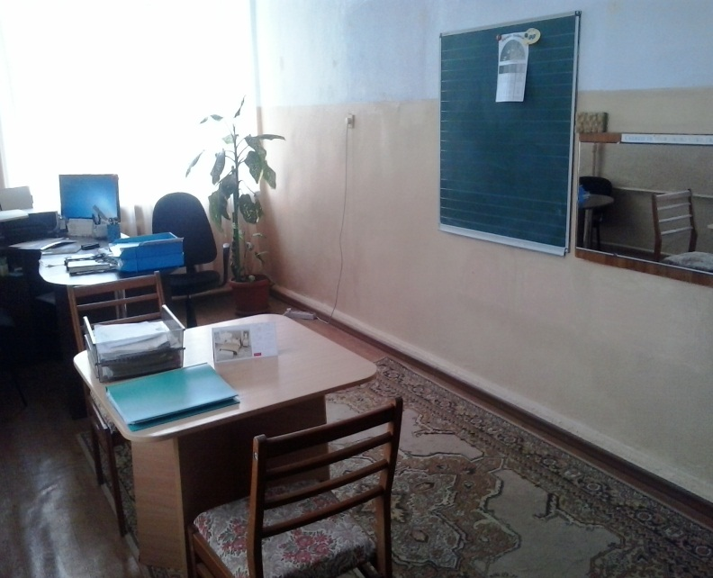
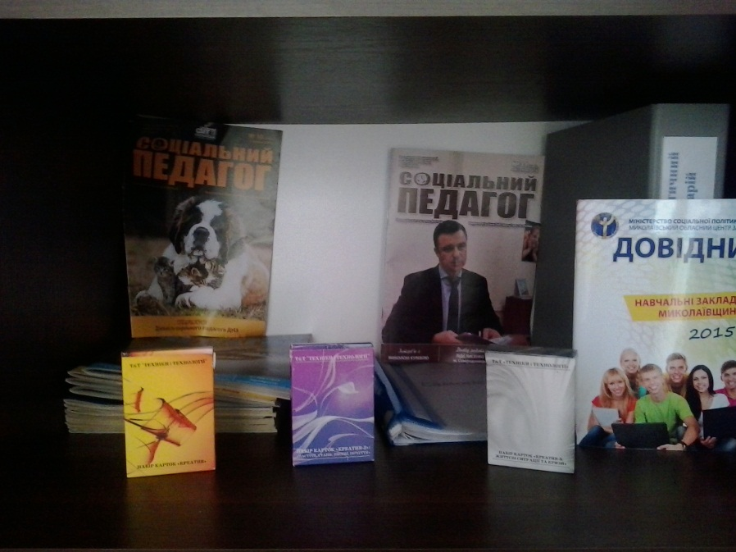
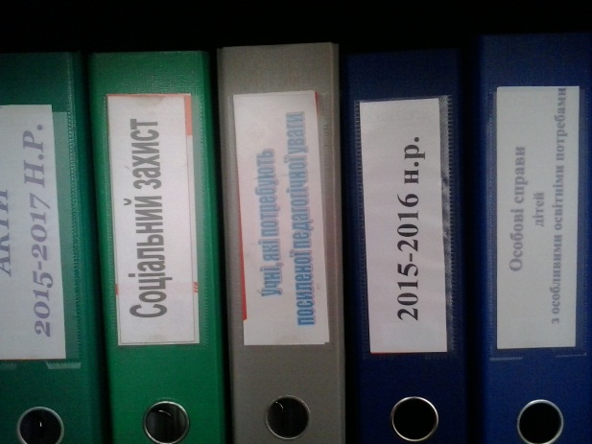
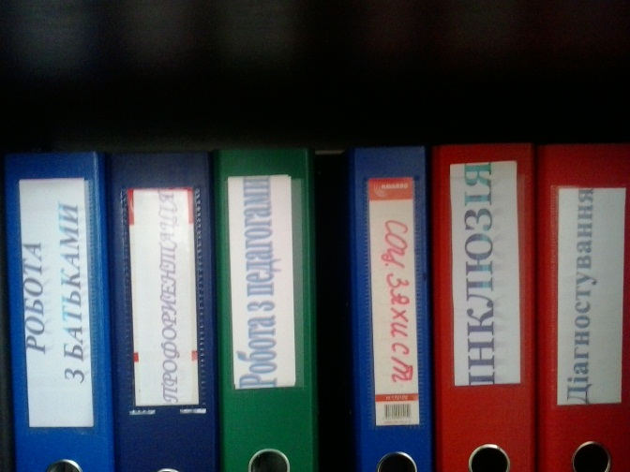
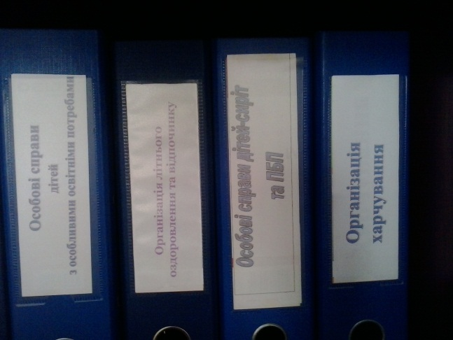
МАТЕРІАЛЬНО – ТЕХНІЧНА БАЗА

Slide 13
НАВЧАЛЬНО-МЕТОДИЧНА ДІЯЛЬНІСТЬ
У 2013 році, в рамках реалізації проекту «Підтримка лідерів реформи інституційної системи опіки над дітьми на Україні, в Миколаївській області» (проект співфінансований у рамках програми польського співробітництва для розвитку Міністерства закордонних справ Республіки Польща) пройшла навчання за програмою для локальних ініціаторів реформи у м. Миколаєві, виданий Сертифікат учасника навчання.
В 2015 році, в рамках реалізації проекту «Підтримка лідерів реформи інституційної системи опіки над дітьми на Україні, в Миколаївській області» (проект співфінансований у рамках програми польського співробітництва для розвитку Міністерства закордонних справ Республіки Польща) пройшла навчання за програмою «Методика індивідуальних планів роботи з дитиною та сім’єю», виданий Сертифікат учасника навчання.

Slide 14
У 2014 році за сумлінну наполегливу працю, високий професіоналізм, відданість справі виховання та навчання підростаючого покоління, активну життєву позицію та належне виконання своїх посадових обов’язків, отримала грамоту від голови адміністрації Заводського району.
В 2014 році за сумлінну працю, творчий підхід до навчання та виховання підростаючого покоління, отримала грамоту від директора департаменту освіти, науки та молоді облдержадміністрації.
В листопаді 2015 року пройшла курси підвищення кваліфікації практичних психологів і соціальних педагогів.

Slide 15
Життєве кредо:
Життя - це нескінченне вдосконалення
Творче кредо:
До кожної дитини ключ знайти,
У праці результат хороший мати,
Упевнено і творчо до мети іти,
З любов'ю серце дітям віддавати

